Slide 1
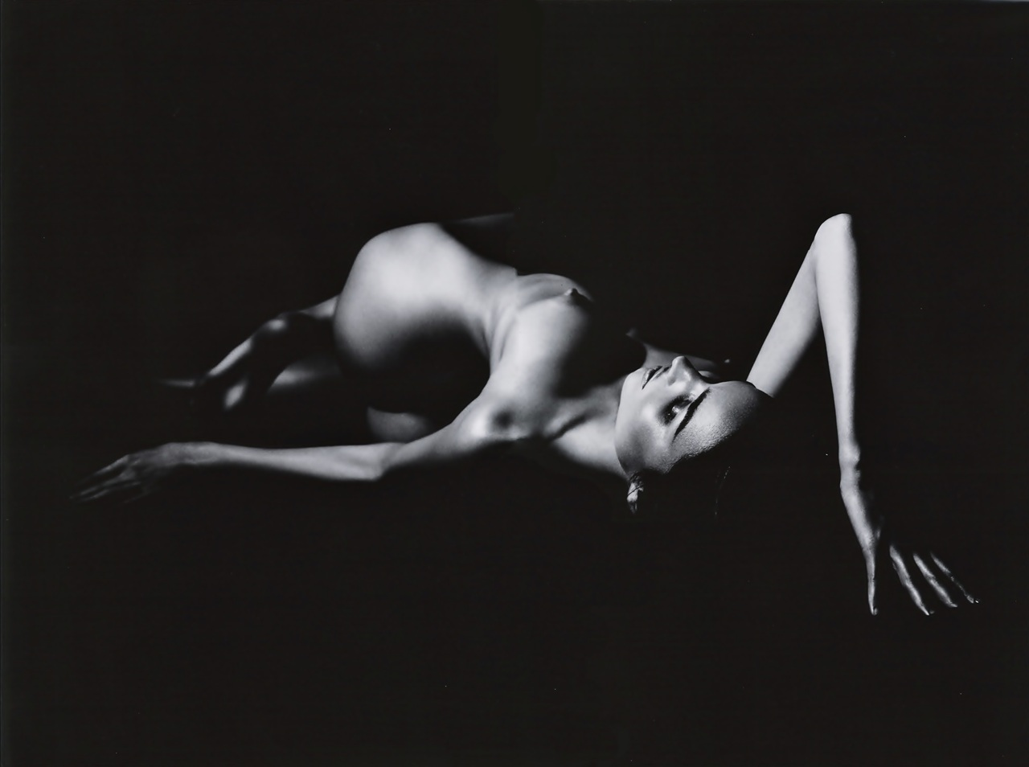


Una Mujer
Desnuda
Y En
Lo Oscuro

Slide 2
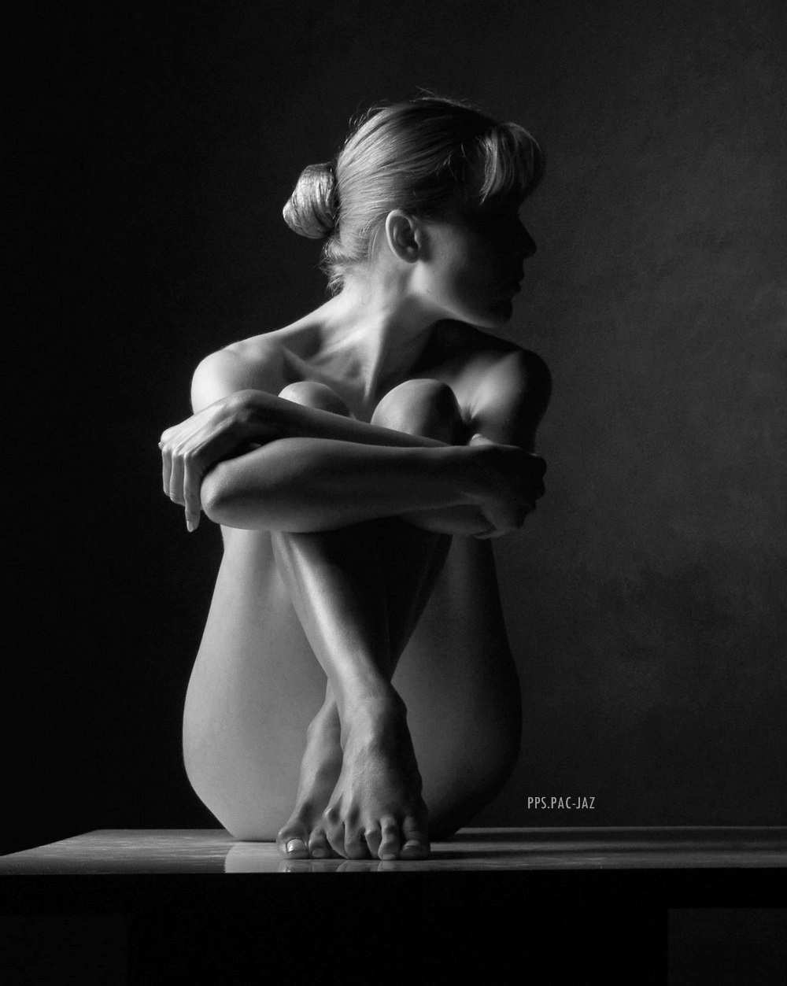
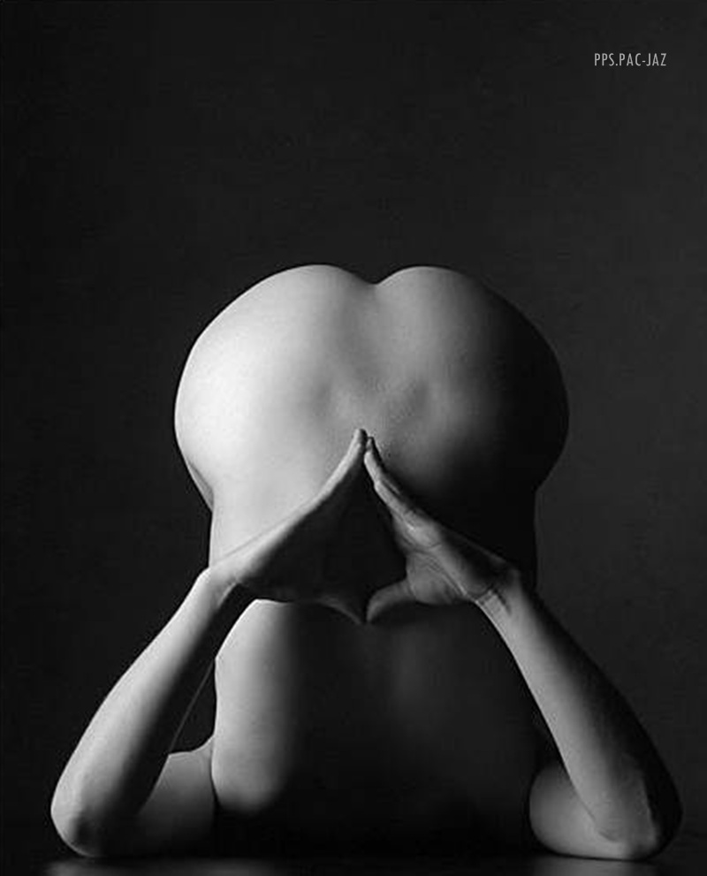

Slide 3
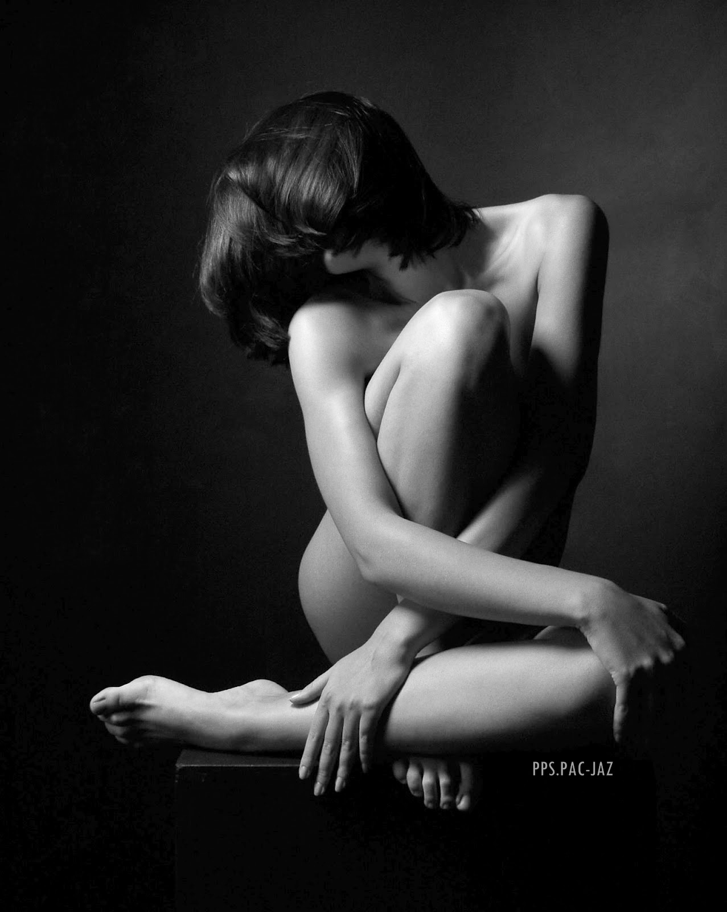


Slide 4
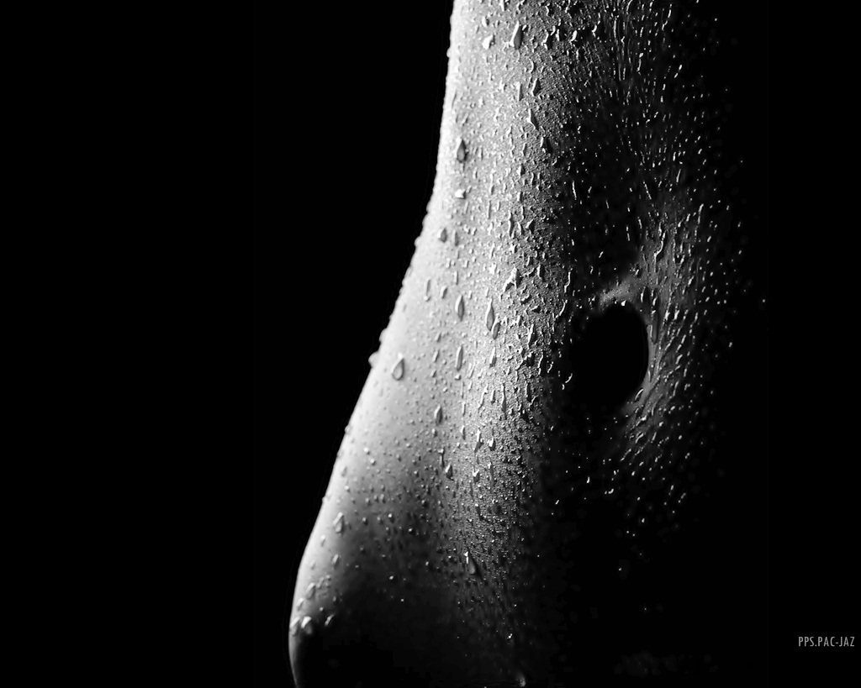


Slide 5

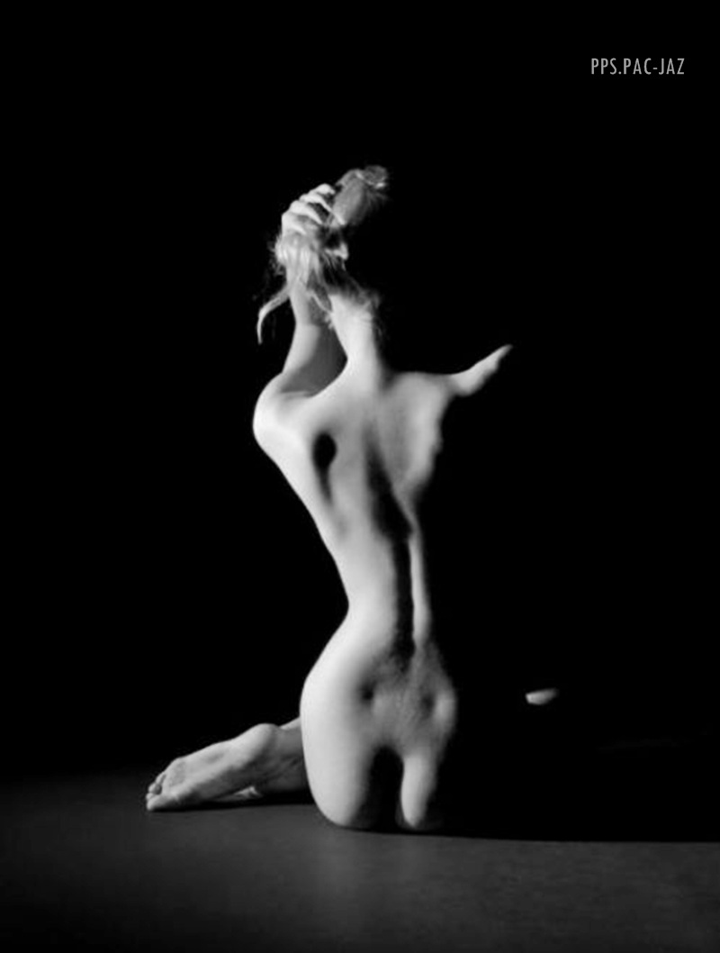

Slide 6

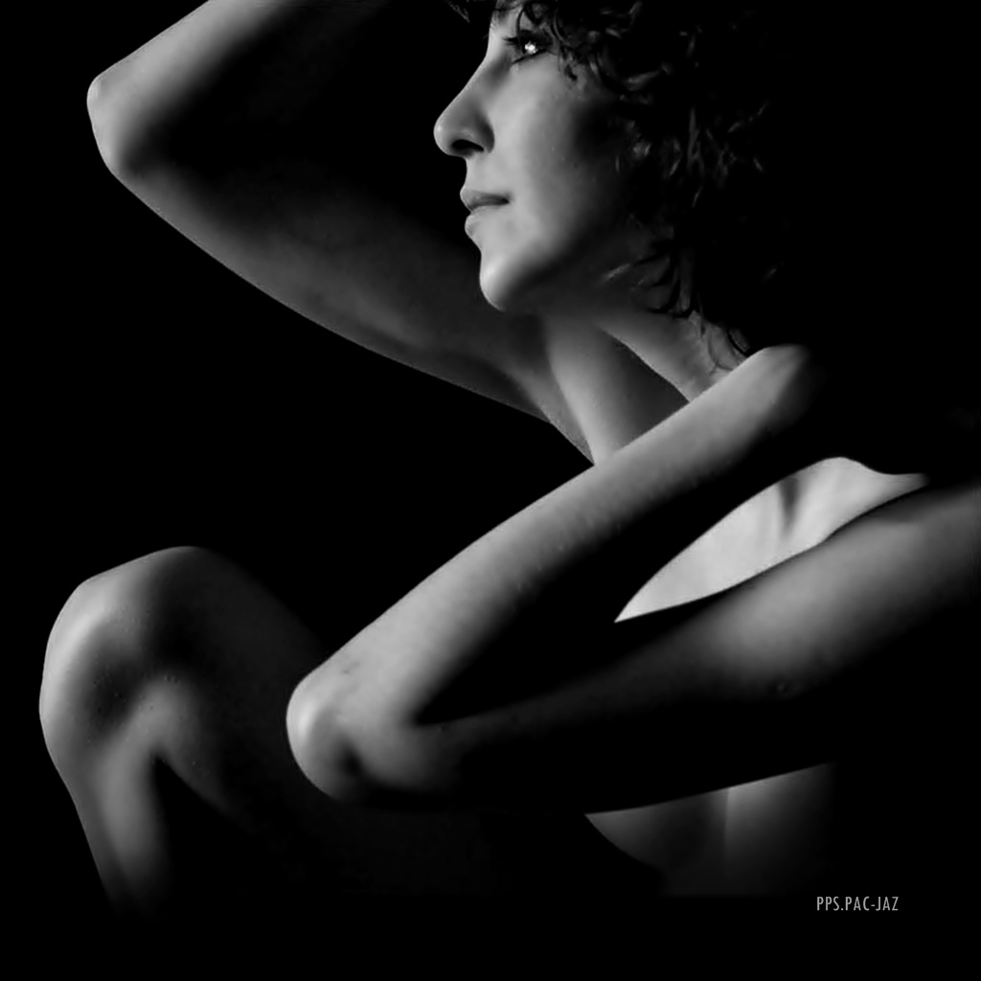

Slide 7
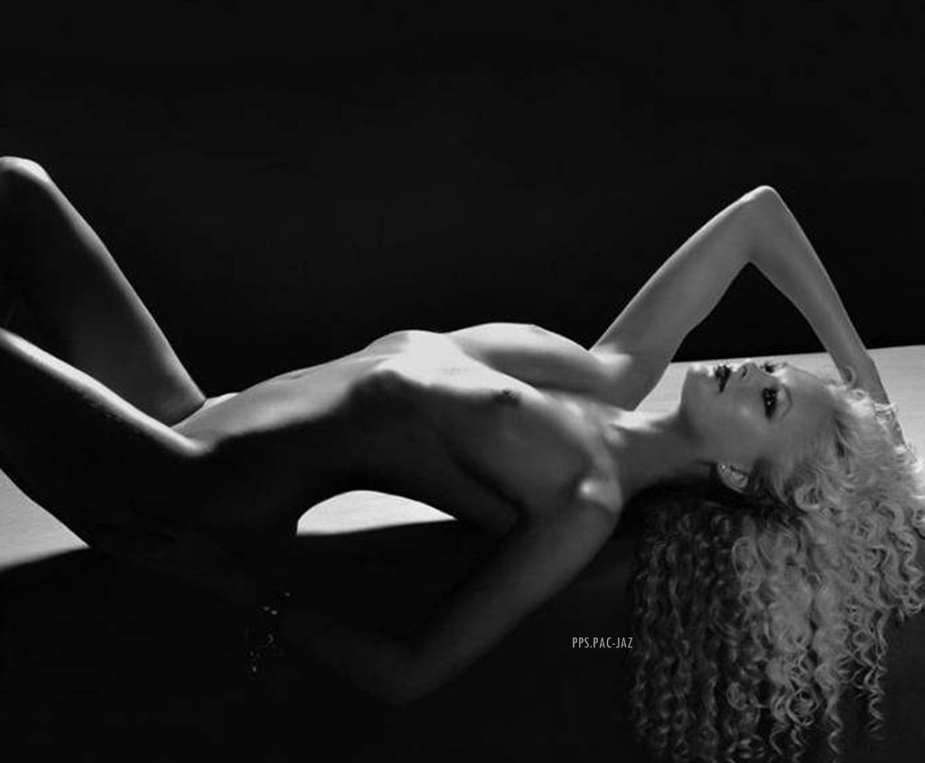
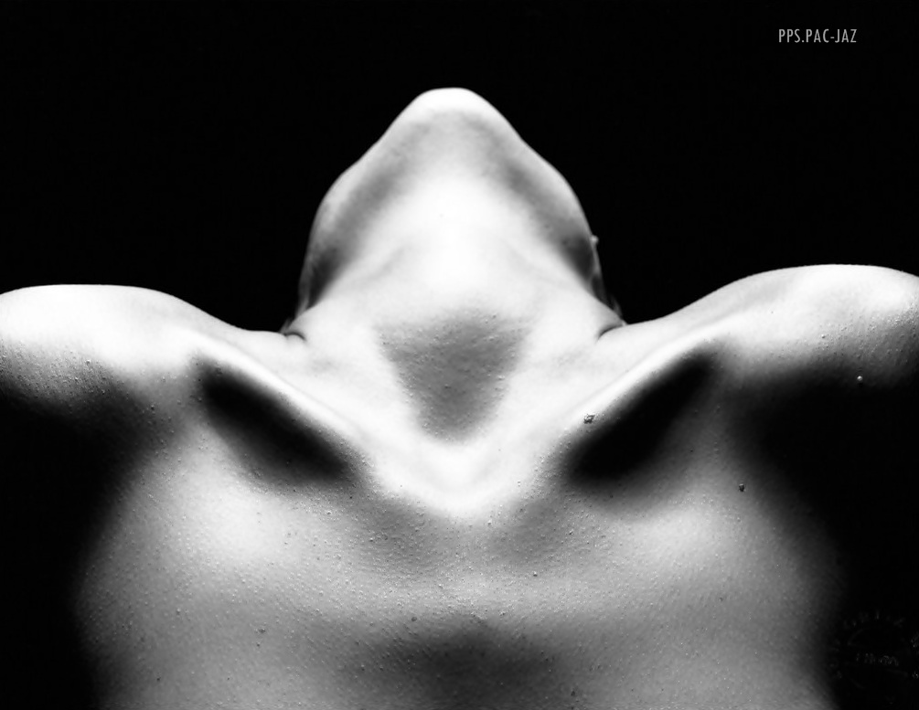

Slide 8



Slide 9
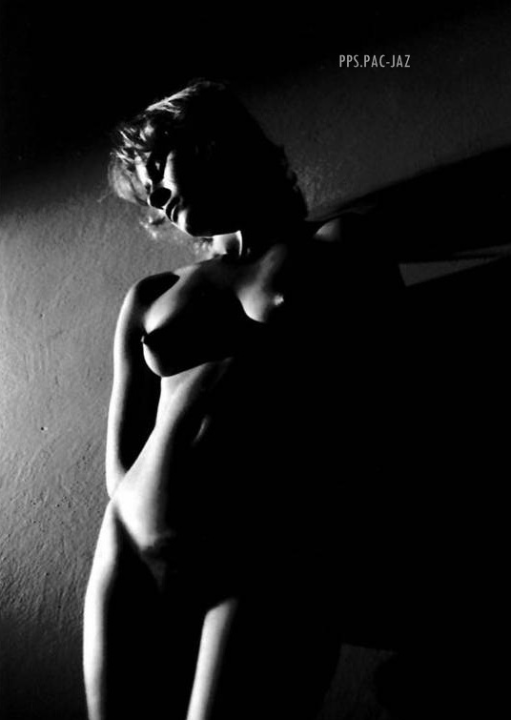
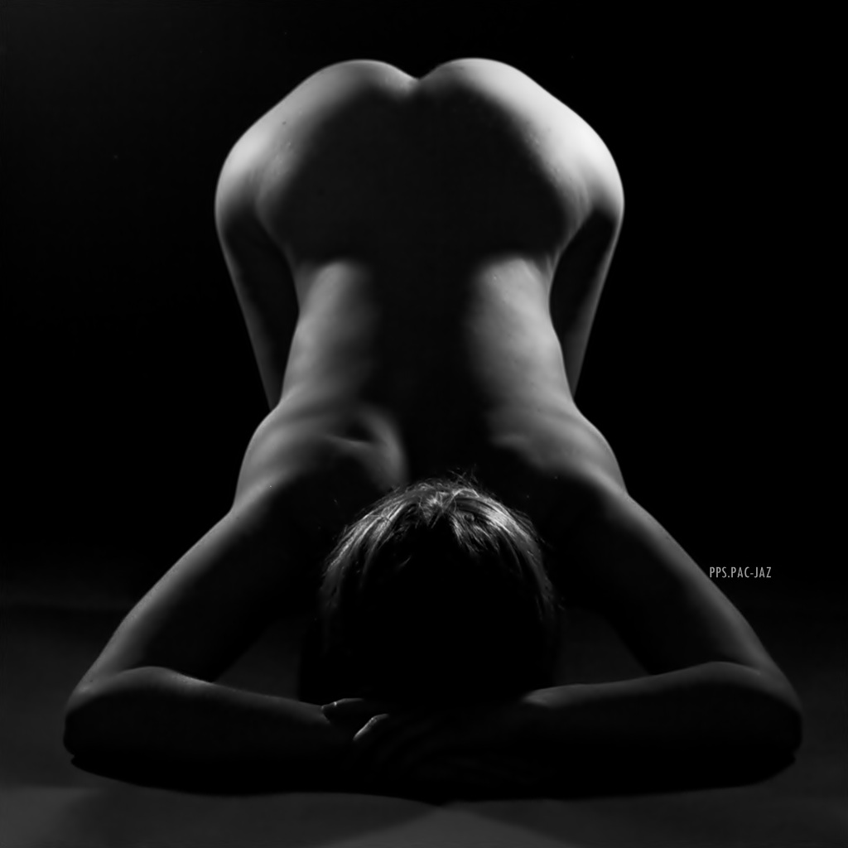

Slide 10
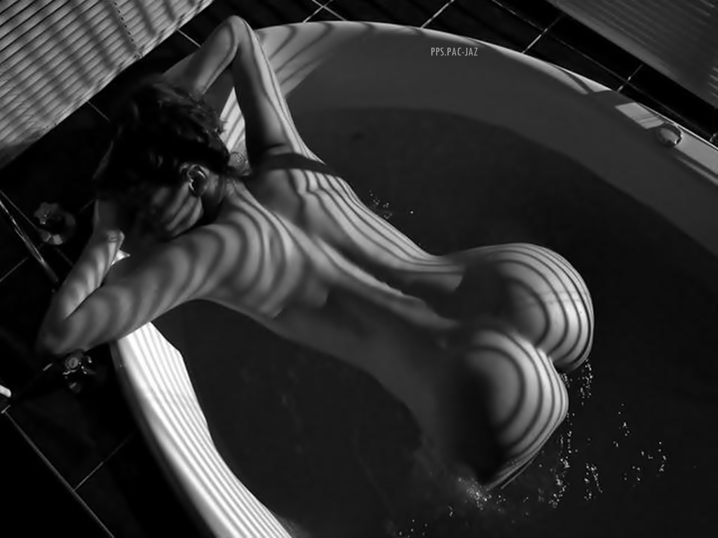


Slide 11
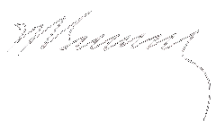
Una mujer desnuda y en lo oscuro
tiene una claridad que nos alumbra
de modo que si ocurre un desconsuelo
un apagón o una noche sin luna
es conveniente y hasta imprescindible
tener a mano una mujer desnuda
una mujer desnuda y en lo oscuro
genera un resplandor que da confianza
entonces dominguea el almanaque
vibran en su rincón las telarañas
y los ojos felices y felinos
miran y de mirar nunca se cansan
Una Mujer Desnuda Y En Lo Oscuro
una mujer desnuda y en lo oscuro
es una vocación para las manos
para los labios es casi un destino
y para el corazón un despilfarro
una mujer desnuda es un enigma
y siempre es una fiesta descifrarlo
una mujer desnuda y en lo oscuro
genera una luz propia y nos enciende
el cielo raso se convierte en cielo
y es una gloria no ser inocente
una mujer querida o vislumbrada
desbarata por una vez la muerte.
Interpreta : Joan Manuel Serrat
Autor : Mario Benedetti

Slide 12
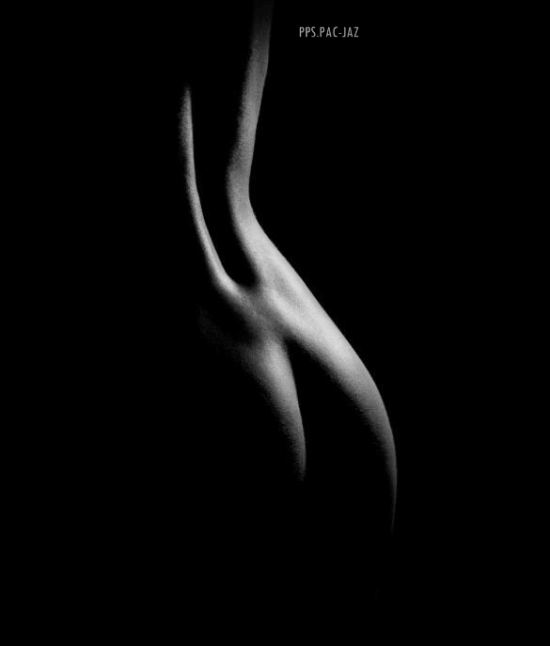
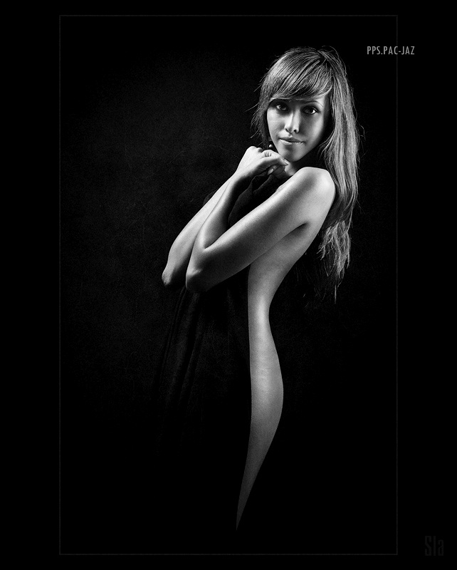


Slide 13




Accede a la sección que desees desde aquí:
PPS Exclusivos
Dedicatorias | Fechas Especiales | Graciosos | Historia y arte | Lugares | Musicales
Naturaleza y Ciencias | Política | Reflexión | Religiosos | Románticos | Salud
Si deseas recibir pps periódicamente en tu correo electrónico subscríbete aquí:

